Slide 1
1. Comment t’appelles-tu?
…………….
2. Ça va ?
………
3. Quel âge as-tu?
J’ai…….ans
4. Quelle est la date de ton anniversaire?
Mon anniversaire c’est le……..,………..
5. Où habites-tu?
J’habite à…………………..

Slide 2






Deux pour regarder,
une pour gôuter, (x2)
Deux pour écouter,
Un pour humer, (x2)
Et deux (x3) pour toucher. (x2)
Notes:
This time key words are replaced by pictures.

Slide 3
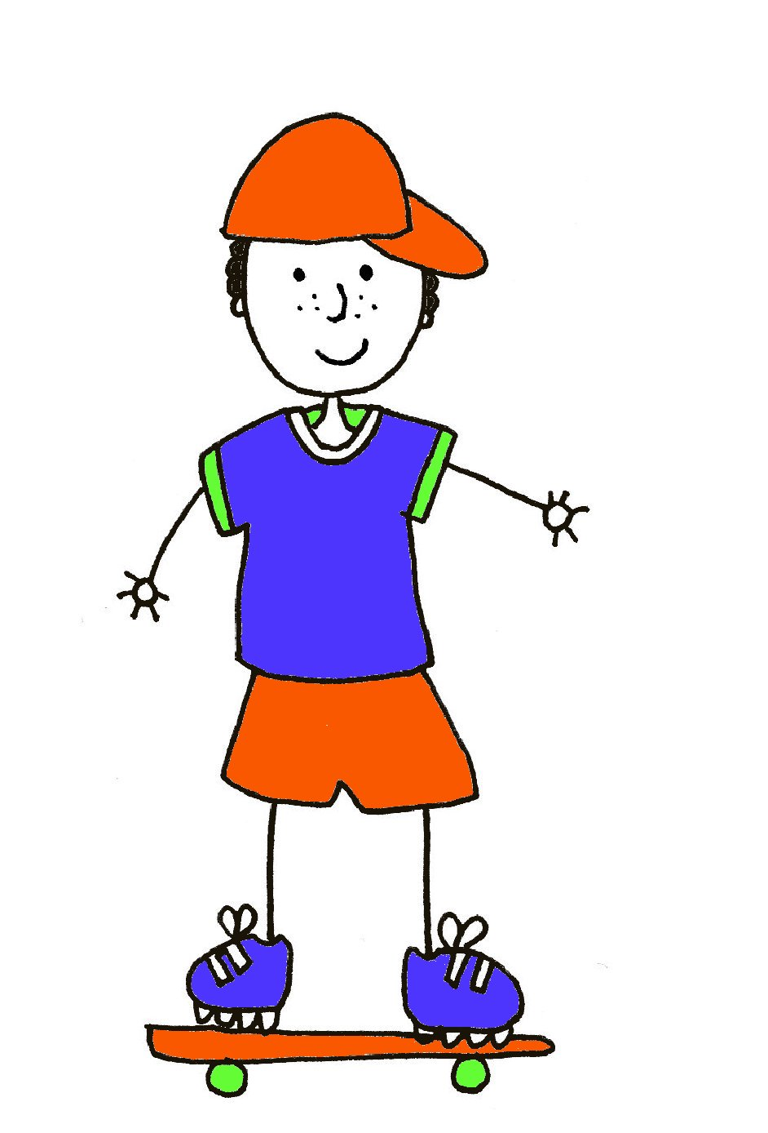
Le corps
Notes:
Just a slide to model what pupils will be learning in this lesson.
Teacher can gesture at the whole body and say ‘le corps’
and then reinforce ‘les parties du corps’ by pointing at the empty boxes and the different arrows pointing to different body parts.

Slide 4
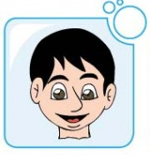
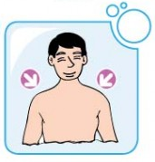
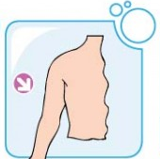
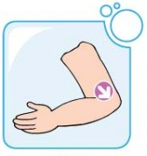
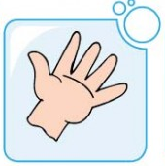
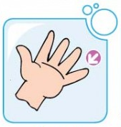
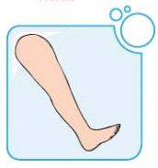
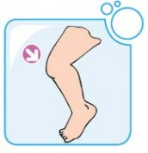
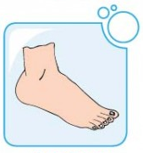
1 | 2 | 3
4 | 5 | 6
7 | 8 | 9
la tête
les épaules
le bras
le coude
la main
le doigt
la jambe
le genou
le pied

Slide 5

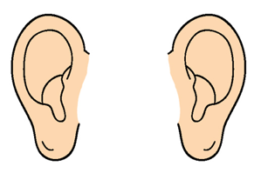

Slide 6
Touchez……

Slide 7
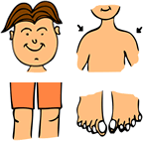
tête épaules genoux pieds
genoux pieds
tête épaules genoux pieds
genoux pieds
les yeux les oreilles la bouche et le nez
tête épaules genoux pieds
genoux pieds
Notes:
To the tune of Heads Shoulders Knees and Toes
Next slide has only the picture prompts
https://www.youtube.com/watch?time_continue=16&v=vRrN8FwBLXo

Slide 8

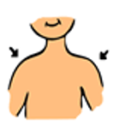
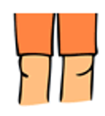
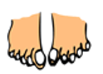
Notes:
Sing from just the pictures, doing the gestures too.

Slide 9
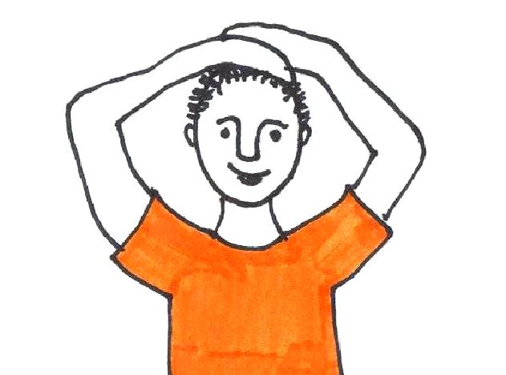
Simon dit……
Touchez les pieds!
Notes:
Introduce a game of Simon says
At the moment, just use ‘Touchez les pieds etc..’ with the different parts of the boday.

Slide 10
la t___ t ___
les __p ___ ___ l ___ s
le b r ___ s
le c ___ ___d ___
la m ___ ___n
le d ___ ___gt
la j ___ mb___
le g ___ n ___ ___
le p ___ ___ d
l’ ___ s t ___ m ___ c

Slide 11
le corps
Notes:
Pupils have this in their work books and can write in the words at the end of the lesson.
Ask pupils to name the parts of the body. The words do not come up – the coloured numbers give the gender clue.
1 = la tête
2 = les épaules (f)
3 = le bras
4 = le coude
5 = la main
6 = le doigt
7 = la jambe
8 = le genou
9 = l’estomac
10 = le pied

